Slide 1
TRANSFORMATORLARNING TUZILISHI VA ISHLASH TAMOYILI
Asosiy tushunchalar
O‘zgaruvchan tokning bir (birlamchi) sistemasining xarakteristikalarini boshqacha bo‘lgan ikkinchi (ikkilamchi) sistemaga aylantirish uchun mo‘ljallangan statik elektromagnitli apparat transformator deyiladi. Transformatorlar asosan elektr energiyasini elektr stansiyalardan sanoat korxonalariga uzatib berish sistemalarida kuchlanishni o‘zgartirish uchun ishlatiladi

Slide 2
Tuman elektr stansiyasidan elektr bilan taʼminlash sxemasi.

Slide 3
Bir fazali ikki chulg‘amli transformator: a – konstruktiv sxemasi; b – prinsipial sxemasi.

Slide 4
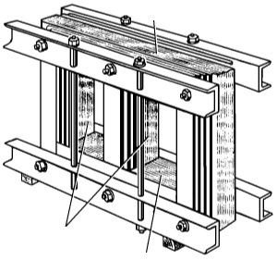
Uch fazali transformatorning magnit o‘tkazuvchisi.
3

Slide 5
Uch fazali transformatorning magnit o‘tkazuvchisi.
Bunda temir yupqa plastinka tayoqchalar (1), ularga yuqorida (2) va pastda (3) o‘ramlar joylashtirilgan. Girdob toklariga elektr energiyaning ko‘p sarf bo‘lmasligi uchun magnit o‘tkazgichlar qalinligi 0,35 dan 0,5 mm gacha bo‘lgan elektrotexnikada ishlatiladigan temir tunukalardan tayyorlanadi. Tunukalarni birbiridan lok, yupqa qog‘oz yoki metall zaki (okalina) bilan izolatsiyalanadi.

Slide 6
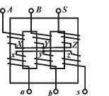
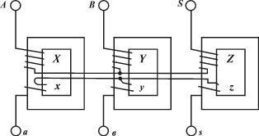
Bir fazali uchta transformatorni ulash sxemasi
-
.

Slide 7
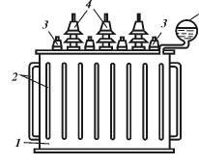
Transformator baki: 1 – bak; 2 – radiator; 3 – past kuchlanish izolatori; 4 – yuqori kuchlanish izolatori; 5 – yog‘ hajmi kengayishi uchun bak.

